Slide 1
Лингвистические ресурсы
Факультет компьютерных наук
Департамент анализа данных и искусственного интеллекта
Москва
2023

Slide 2
Лингвистический информационный ресурс
Департамент анализа данных и искусственного интеллекта
Лингвистические ресурсы
Определение
Корпусная лингвистика – область лингвистики, связанная с созданием и совершенствованием корпусов текстов, а также с их применением в качестве инструмента лингвистического исследования.
Корпус в лингвистике – это совокупность текстов, собранная в единое целое по определённым, соответствующим конкретной исследовательской задаче, критериям и отражающая ту или иную сферу использования языка.
Множество определенным образом оформленных и организованных речевых и языковых данных, находящихся на машинных носителях и используемых в различных сферах деятельности человека.

Slide 3
Формирование лингвистических корпусов
Департамент анализа данных и искусственного интеллекта
Лингвистические ресурсы
Определение
Свойства:
репрезентативность.
пропорциональность.
Аннотирование, или разметка, – это описание каждой единицы текста с помощью специальной системы отметок. Основная цель аннотирования – снятие омонимии (грамматической, лексической и т.д.), т.е. добавление дополнительной информации о том, в каком значении употреблена та или иная форма. Например, в зависимости от контекста словоформе мою приписывается либо значение глагольной формы (мою – 1 л. ед.ч. н.вр.), либо формы притяжательного прилагательного (мою – ж.р. ед.ч. В.п.).
Небольшая часть разметки корпуса производится вручную, т.е. специалист описывает каждое слово в определённом фрагменте текста. Где возможно, процесс аннотирования автоматизируется с помощью специальных программ – морфологических и синтаксических анализаторов.
После разметки каждая единица текста корпуса вносится в базу данных, а к готовой базе подключается корпусный менеджер. Корпусный менеджер – это программа, предоставляющая удобный доступ к базе данных корпуса.
Каждый фрагмент текста (контекст) в выдаче корпусного менеджера, как правило, снабжается названием источника и гиперссылкой на весь текст, откуда он был взят. Корпусный менеджер может сообщать разного рода статистическую информацию по корпусу: например, строить частотный словарь употребления той или иной единицы текста.

Slide 4
Основные составляющие
Департамент анализа данных и искусственного интеллекта
Лингвистические ресурсы
Определение
Первичные – устная и письменная речь без изменений (например, первое издание «Руслана и Людмилы»).
Вторичные – результат оценивающей деятельности на основе первичных данных.
Текстовые корпуса
Словари (одноязычные и многоязычные)
Терминологические словари и БД
Ресурсы устной речи

Slide 5
Виды лингвистической разметки
Департамент анализа данных и искусственного интеллекта
Лингвистические ресурсы
Разметка
Морфологическая – части речи.
Синтаксическая – грамматика.
Семантическая – значения.
Анафорическая – связи.
Просодическая – ударения и интонации.
Структурная – сегменты текста.
I ^{(pronoun)}will ^{(verb)} use ^{(verb)} Google ^{(noun)} before ^{(preposition)} asking ^{(verb)} dumb ^{(adjective)} questions ^{(noun)} .

Slide 6
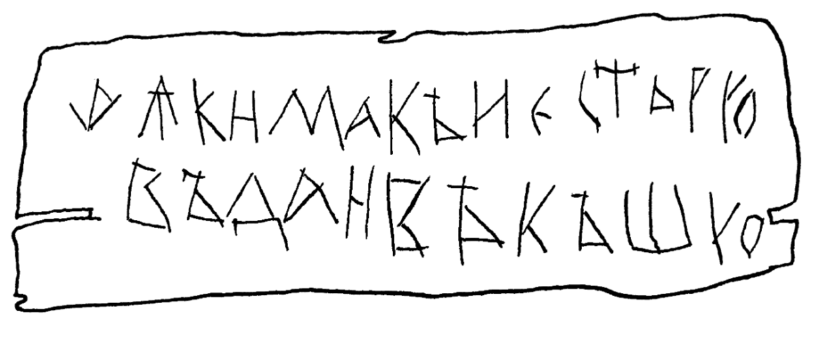
Департамент анализа данных и искусственного интеллекта
Лингвистические ресурсы
Примеры

Slide 7
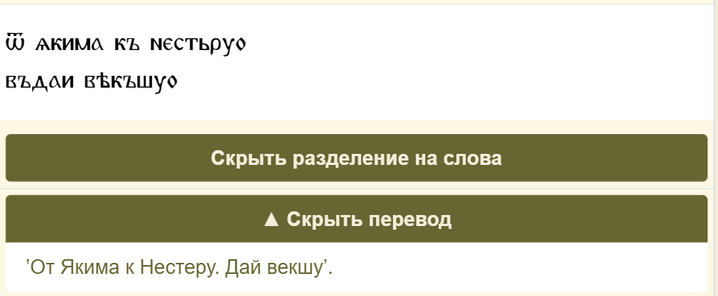
Департамент анализа данных и искусственного интеллекта
Лингвистические ресурсы
Примеры

Slide 8
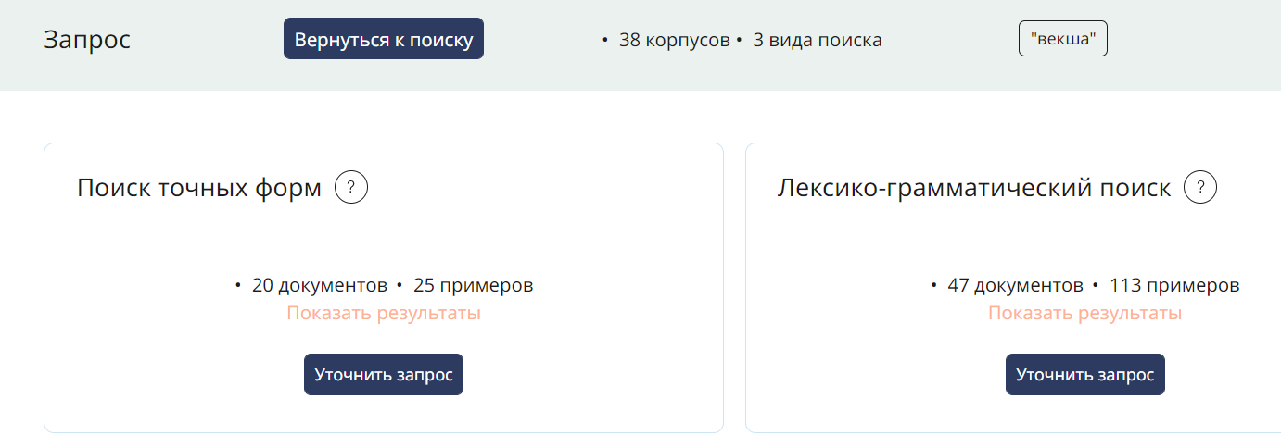
Национальный корпус русского языка (НКРЯ)
Департамент анализа данных и искусственного интеллекта
Лингвистические ресурсы
Примеры
Собрание независимых корпусов, каждый из которых предназначен для решения определенных лингвистических задач. Каждая из этих коллекций текстов является большой по объёму и представительной, что делает их ценным материалом для количественных и качественных исследований.
Помимо текстов на современном русском языке, ориентированном на литературный стандарт, НКРЯ стремится представить русский язык в его историческом и географическом многообразии.
Большинство корпусов, входящих в НКРЯ, одноязычные, то есть в них входят только тексты на одном языке. Исключением является параллельный корпус, где оригинальные русские тексты сопровождаются переводом на другой язык или иноязычные произведения переведены на русский.

Slide 9
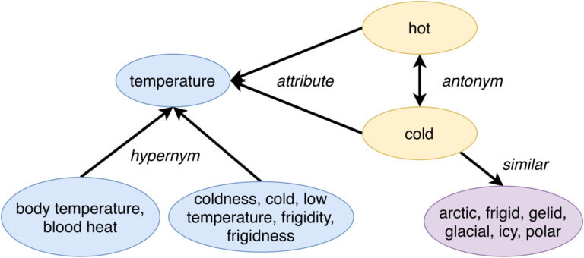
(Ru)WordNet
Департамент анализа данных и искусственного интеллекта
Лингвистические ресурсы
Примеры
Тезаурус RuWordNet содержит синсеты (наборы синонимов) трех частей речи: существительные (отдельные существительные, группы существительного, предложные группы), глаголы (отдельные глаголы и глагольные группы), прилагательные (отдельные прилагательные и группы прилагательного).
Всего тезаурус RuWordNet содержит 111.5 тысяч слов и выражений русского языка.
Между синсетами, относящимися к разным частям речи, но выражающими один и тот же смысл, установлены отношения частеречной синонимии, соединяющие разделенные синсеты. Также между синсетами установлены отношения: гипоним-гипероним (род-вид), экземпляр-класс, отношение антонимии, часть-целое, причина, логическое следование, предметная область (домен).

Slide 10
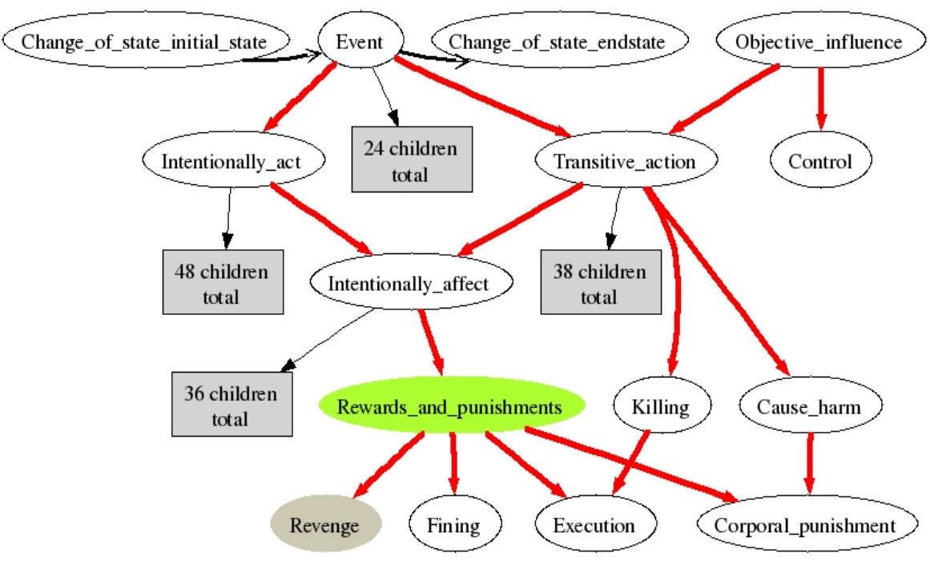
FrameNet
Департамент анализа данных и искусственного интеллекта
Лингвистические ресурсы
Примеры
Фрейм — это схематическое изображение ситуации с участием различных участников, реквизита и других концептуальных ролей. Примеры имен фреймов: «Бытие_рождения» и «Местное_отношение». Фрейм в FrameNet содержит текстовое описание того, что он представляет (определение фрейма), связанные элементы фрейма, лексические единицы, примеры предложений и отношения между фреймами.

Slide 11
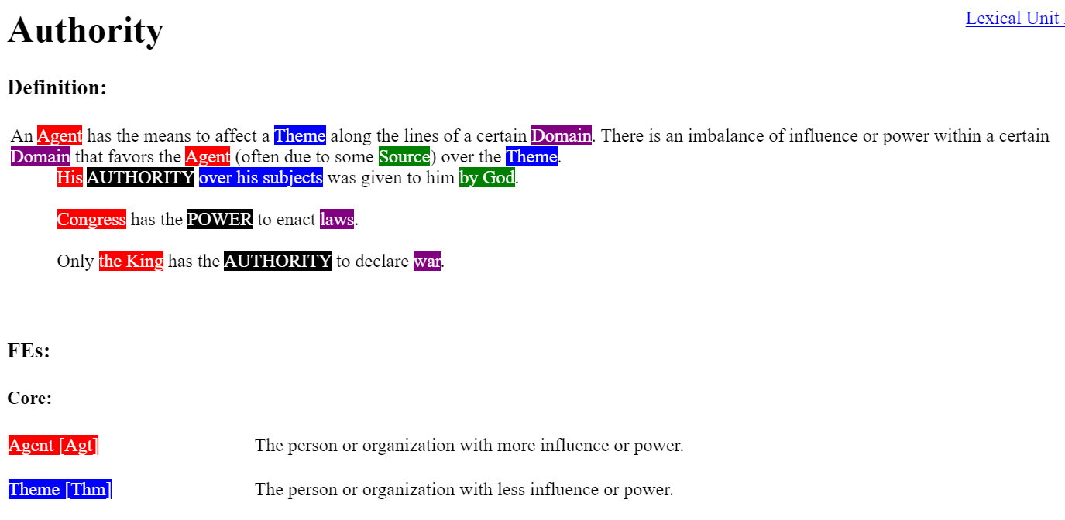
Департамент анализа данных и искусственного интеллекта
Лингвистические ресурсы
Примеры

Slide 12
WordNet & FrameNet

Slide 13
WordNet
A semantic lexicon for the English language
Purpose:
A combination of dictionary and thesaurus
to support automatic text analysis and artificial intelligence applications

Slide 14
WordNet
Groups the meanings of English words into five categories
Nouns
Verbs
Adjectives
Adverbs
Function words(prepositions, pronouns, determiners)

Slide 15
WordNet
Meanings are related by
Synonymy (Pipe, Tube)
Antonymy (Wet, Dry)
Hyponymy (Tree, Plant)
Meronymy (Ship, Fleet)
Morphological relations

Slide 16
Application - WordNet
WordNet’s hierarchical structure can help in the creation faceted categories, which are essential for faceted metadata and search functions.
Words from a structured collection are compared to high-level category labels of WordNet’s lexicon.
Subsets of the most frequently occurring categories are retained.
Categories related to ambiguous words are discarded.
High-level hierarchy labels that are too general or broad are discarded as well.

Slide 17
Application - WordNet
Reason for using WordNet?
Allows for efficient navigation within and across lexical data due the rigorous structure of its semantic tagging
Hypernym (IS A) relations are most commonly used and easiest to integrate into Information Extraction and browsing/search systems, making it easier to find synonyms and near synonyms of words.
Currently, there has been a movement to create multilingual WordNets with the goal of enhancing cross-lingual information retrieval systems. WN provides a platform for representing the lexical knowledge between different languages.

Slide 18
Data Structure & Maintenance
WordNet was created and is being maintained at the Cognitive Science Laboratory of Princeton University under the direction of psychology professor George A. Miller
Development began in 1985
Q: Where do they get the definitions for WordNet?
A: Their Lexicographers write them
However, many different dictionaries and sources were used and many others are still being used to expand the WordNet library.
The database contains about 150,000 words organized in over 115,000 synsets for a total of 207,000 word-sense pairs

Slide 19
FrameNet
A project housed at the International Computer Science Institute in Berkeley, California which produces an electronic resource based on semantic frames
Scope of the project
FrameNet Database : Lexicon, Frame Database, Annotated Example Sentences
Associated Software Tools

Slide 20
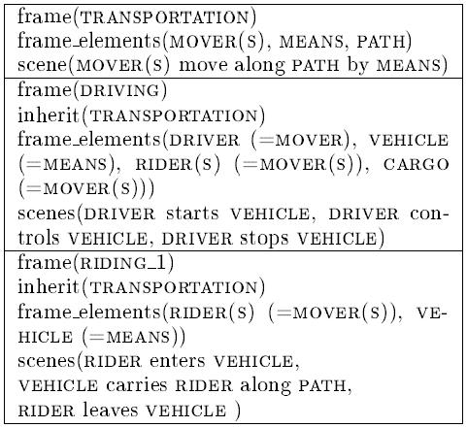
FrameNet

Slide 21
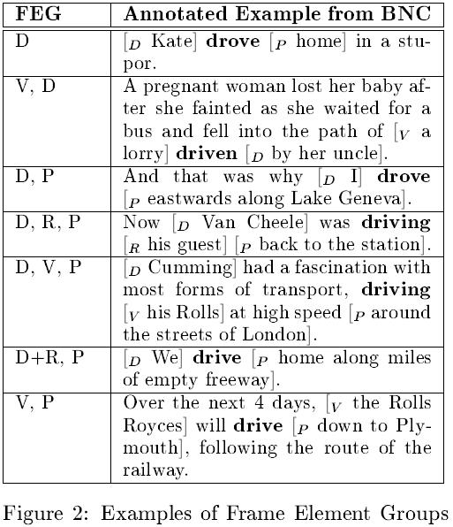
FrameNet

Slide 22
FrameNet
Comparison with WordNet and Ontology
Lexical units comes with definition
Multiple annotated example
Examples from natural corpora
Frame by frame
A network relations between frames
Not readily usable as ontology of things

Slide 23
Application - FrameNet
Organize information in terms of case-roles, which helps determine the lexical meaning by the use of conceptual structure provided by FN.
Can be applied to NLP systems because of its potential to find the arguments of a collection through the use of word sense and sentence examples.
FrameNet annotated data sets are compared against Information extraction patterns. All non-relevant terms of the frames are discarded.

Slide 24
Application - FrameNet
Reason for using FrameNet?
The lexicon and pattern sets provided by FN make it possible for natural language processing systems to generate more precise results than those allowed by WordNet.
FN consists of machine readable terms that provide sentence examples extracted from natural corpora, which make it possible to provide meaning to terms related to frames.

Slide 25
Data Structure
The development of the theory of Frame Semantics began more than 25 years ago, however until 1997 there were no implementations
British National Corpus and Linguistic Data Consortium were used to create the database and they plan to add American National Corpus data as well
Frames are added by FrameNet Staff

Slide 26
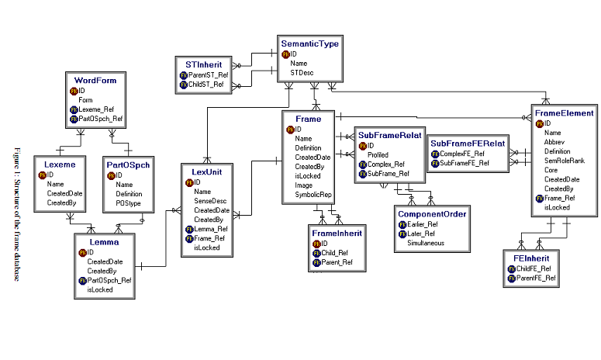

Slide 27
Relevance with IA
FN and WN are essential resources for Natural Language Processing applications and Information Extraction systems.
FN and WN have been used for information retrieval, word sense disambiguation, machine translation, conceptual indexing, and text and document classification, among other applications/systems.

Slide 28
VerbNet & PropBank

Slide 29
VerbNet
Organizes verbs into classes that have common syntax/semantics linking behavior
Classes include…
A list of member verbs (w/ WordNet senses)
A set of thematic roles (w/ selectional restr.s)
A set of frames, which define both syntax & semantics using thematic roles.
Classes are organized hierarchically

Slide 30

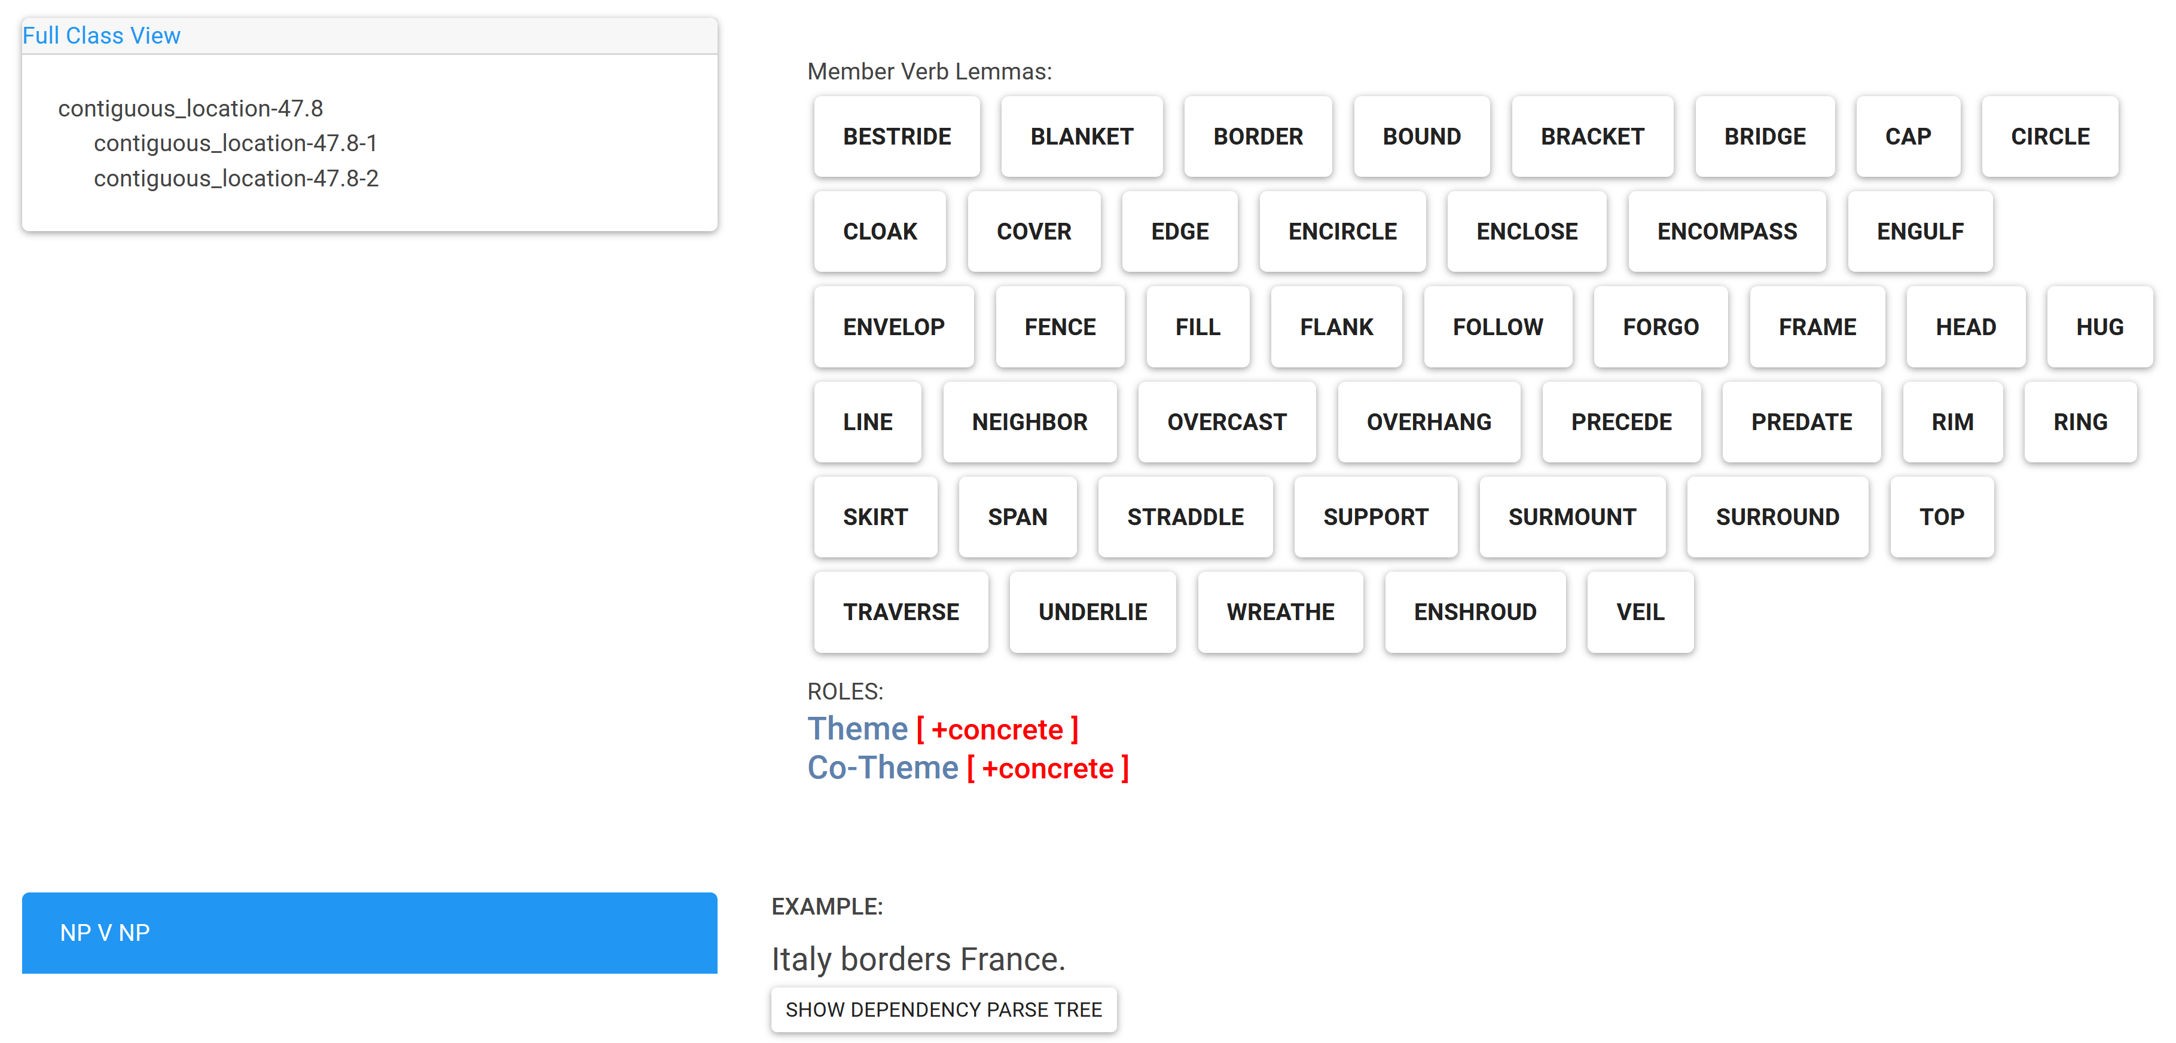
VerbNet - cover contiguous_location-47.8

Slide 31
VerbNet Thematic Roles
Actor
Actor1
Actor2
Agent
Asset
Attribute
Beneficiary
Cause
Destination
Experiencer
Extent
Instrument
Location
Material
Patient
Patient1
Patient2
Predicate
Product
Proposition
Recipient
Source
Stimulus
Theme
Theme1
Theme2
Time
Topic
Value

Slide 32
PropBank
1M words of WSJ annotated with predicate-argument structures for verbs.
The location & type of each verb’s arguments
Argument types are defined on a per-verb basis.
Consistent across uses of a single verb (sense)
But the same tags are used (Arg0, Arg1, Arg2, …)
Arg0 ≈ proto-typical agent (Dowty)
Arg1 ≈ proto-typical patient

Slide 33
PropBank Example: cover (smear, put over)
Arguments:
Arg0 = causer of covering
Arg1 = thing covered
Arg2 = covered with
Example:
John covered the bread with peanut butter.

Slide 34
PropBank: Trends in Argument Numbering
Arg0 = proto-typical agent (Dowty)
Agent (85%), Experiencer (7%), Theme (2%), …
Arg1 = proto-typical patient
Theme (47%),Topic (23%), Patient (11%), …
Arg2 = Recipient (22%), Extent (15%), Predicate (14%), …
Arg3 = Asset (33%), Theme2 (14%), Recipient (13%), …
Arg4 = Location (89%), Beneficiary (5%), …
Arg5 = Location (94%), Destination (6%)
(Percentages indicate how often argument instances were mapped to VerbNet roles in the PropBank corpus)

Slide 35
PropBank: Adjunct Tags
Variety of ArgM’s (Arg#>5):
TMP: when?
LOC: where at?
DIR: where to?
MNR: how?
PRP: why?
REC: himself, themselves, each other
PRD: this argument refers to or modifies another
ADV: others

Slide 36
Lexical Resources (short summary)
WordNet -- What verbs are synonymous?
FrameNet -- How do verbs that describe a common scenario relate?
VerbNet -- How do verbs w/ shared semantic & syntactic features (and their arguments) relate?
PropBank -- How does a verb relate to its arguments? Includes annotated text.

